Slide 1
Pustynia
Szymon Sendra kl 6B
26 Stycznia 2018

Slide 2
Wprowadzenie
Prezentacja przedstawia zagadnienia związane z klimatem, występowaniem oraz życiem na pustyni.
Prezentacja została przygotowana w ramach zajęć przyrodniczych klasy 6.

Slide 3
Definicja pustyni
Pustynia – to teren o znacznej powierzchni, pozbawiony zwartej szaty roślinnej wskutek małej ilości opadów i przynajmniej okresowo wysokich temperatur powietrza, co sprawia, że parowanie przewyższa ilość opadów. Brak wody i wysoka temperatura sprawia, że roślinność jest uboga a obszary prawie bezludne.
Pustynie pokrywają około jednej czwartej powierzchni lądów na Ziemi.

Slide 4
Klimat pustyni
Na gorących pustyniach ekstremalne temperatury sięgają do 50 °C (najwyższa zanotowana temperatura to 57,8 °C), nocą zaś dochodzą do 0 °C, charakterystyczne są dla nich: stały deficyt wilgotności oraz silne nasłonecznienie.
Pod względem klimatycznym jest to obszar występowania bardzo niskich opadów. Graniczna wartość sumy rocznej opadów przyjmowana dla pustyń jest mniejsze niż 250 mm rocznie. W niektórych obszarach pustynnych opady nie zdarzają się w ogóle przez wiele lat.
Obok pustyń gorących wyróżnia się również pustynie umiarkowane i zimne (np. Gobi), gdzie latem temperatura powietrza sięga 40°C, a zimą spada znacznie poniżej 0°C (na pustyni Gobi nawet do -40°C).
Mniejsze wahania temperatury połączone z dużym zachmurzeniem obserwujemy tylko na nadbrzeżnych pustyniach mgielnych (takich jak Atakama, czy Namib).

Slide 5
Obszary występowania pustyń
Główne obszary pustyń znajdują się w strefie klimatów zwrotnikowych, są to pustynie:
północnej Afryki – Sahara (największa pustynia świata – ponad 9 mln km2),
Afryki południowej – Namib i Kalahari,
Afryki wschodniej (obszary pustynne Erytrei, Somalii i Kenii),
Azji Zachodniej: Negev, Syryjska, Wielki i Mały Nefu, Wielka Pustynia Słona i Pustynia Lota w Iranie,
północnego Meksyku, Atakama w Chile i Peru,
Australii: Wielka i Mała Pustynia Piaszczysta, Pust. Gibsona, Pust. Simpsona.

Slide 6
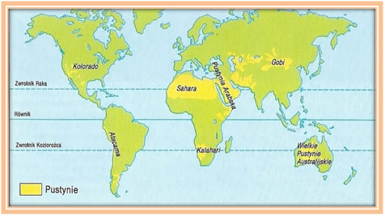

Slide 7
Jakie mamy typy pustyń?
Ze względu na materiał budujący wyróżnia się następujące typy pustyń:
skalista, kamienista (hamada) (np. znaczna część Sahary i Tybetu oraz część Gór Skalistych)
pustynia żwirowa (serir) (np. część Sahary, większa część Pustyni Gibsona oraz część pustyń w Australii)
piaszczysta (erg) (np. Wielka Pustynia Wiktorii i Wielka Pustynia Piaszczysta, Wielki Erg Zachodni i Wielki Erg Wschodni, Kyzył-kum i Karakum, Atacama, Ar-Rub al-Khali, Wielki Nefud)
ilasta (kewir, takyr, plaja), występują na Wyżynie Irańskiej
słona (np. Salar de Uyuni w Boliwii).
lodowa (Podbieguny)

Slide 8
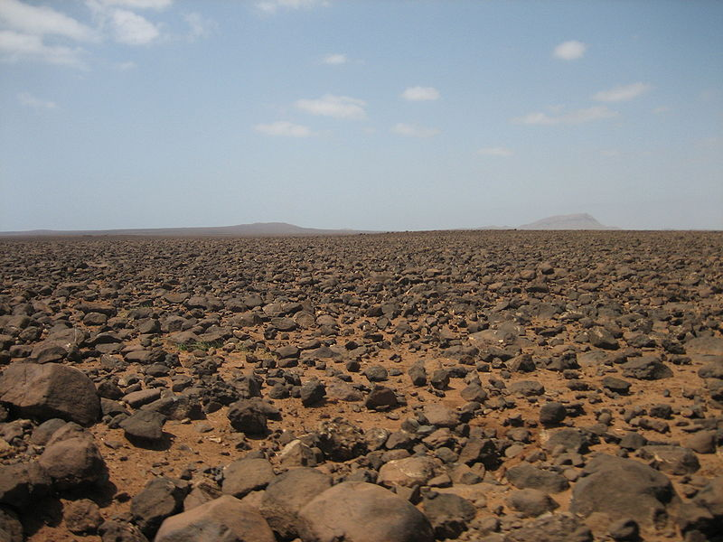
Pustynia skalista

Slide 9
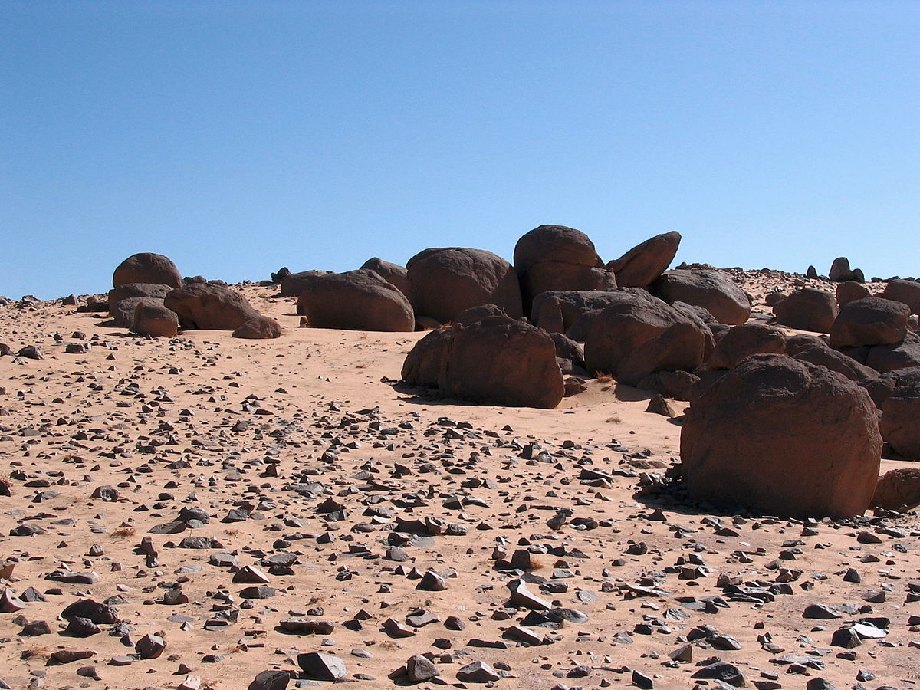
Pustynia żwirowa

Slide 10
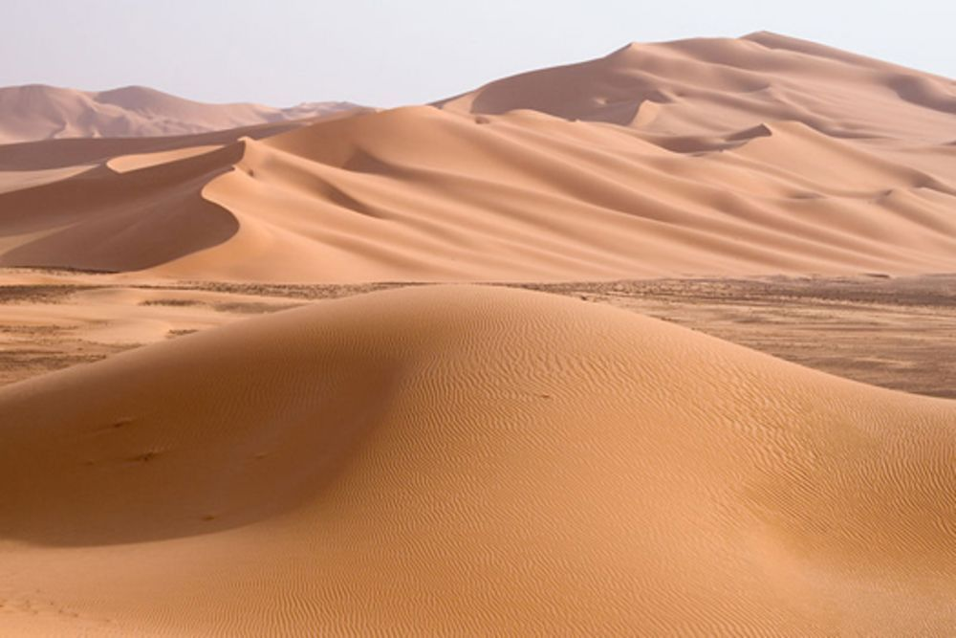
Pustynia piaszczysta

Slide 11
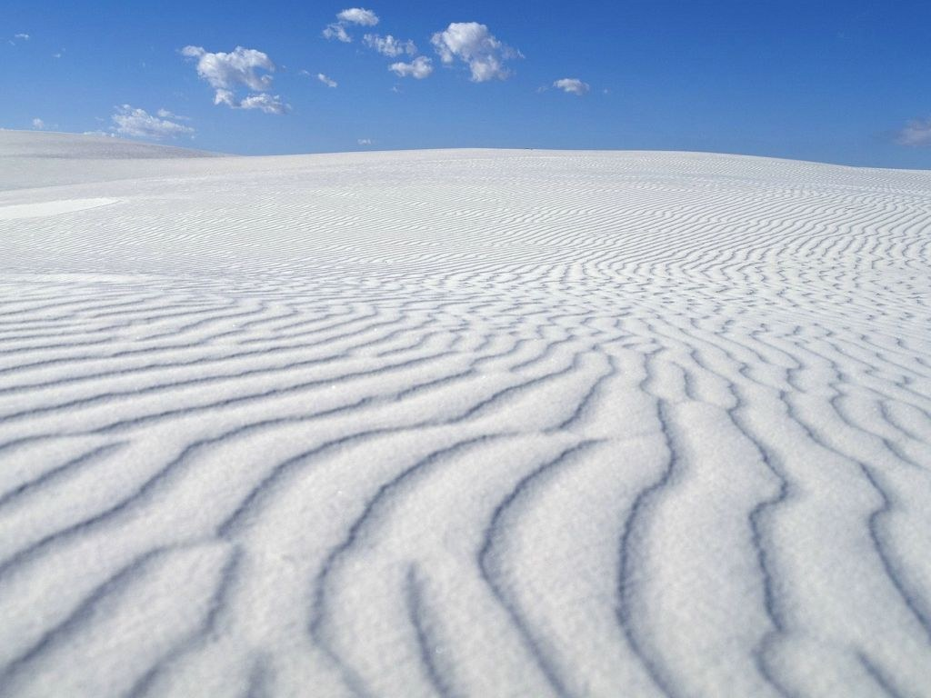
Pustynia lodowa

Slide 12
Woda na pustyni
Obszary pustyń pozbawione są stałej sieci rzecznej. Płyną tam tylko rzeki okresowe, epizodyczne lub tranzytowe (których źródła wody znajdują się poza ich granicami – np. Nil). Większość z nich to obszary bezodpływowe.
Nieliczne jeziora często są słone. Obszary na pustyni, gdzie zwierciadło wody podziemnej znajduje się na tyle blisko powierzchni ziemi, że dosięgają go korzenie drzew lub gdzie obserwowane są wypływy wód podziemnych (zbiorniki wodne) noszą nazwę oazy i odznaczają się one bujną – jak na pustynię – roślinnością (np. palmy daktylowe i tamaryszek). Często są zamieszkane i zagospodarowane rolniczo.

Slide 13
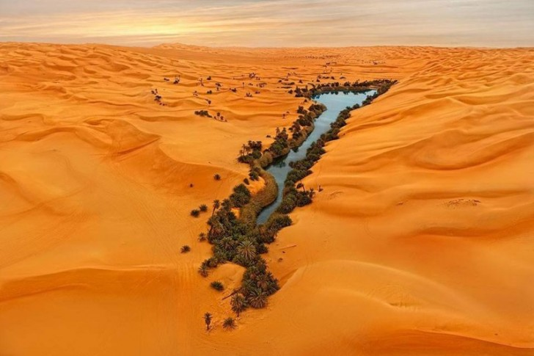
Oaza

Slide 14
Flora pustyni
Biorąc pod uwagę kryterium biologiczne pustynie to obszary pozbawione zwartej szaty roślinnej (z reguły nie zajmuje więcej niż 10% powierzchni). Gatunki roślin są nieliczne i przystosowane do warunków środowiskowych (kserofity) – suchorośla (liście pokryte ochronną kutykulą) i sukulenty (zredukowane liście) – kaktusy, agawy, opuncje. Wiele roślin jest efemerycznych, rozwija się i rozmnaża tylko po epizodycznych opadach

Slide 15
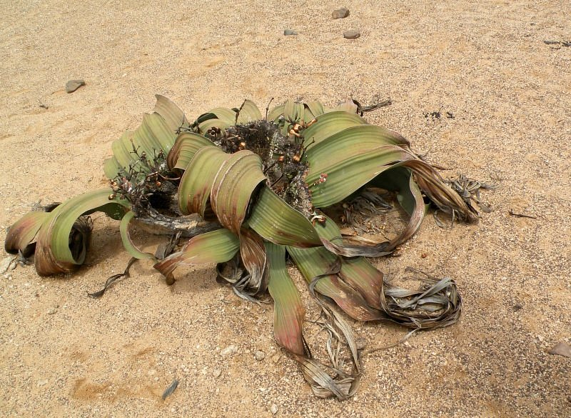
Welwiczia przedziwna
Ma tylko 2 długie liście (do 6m długości), w których zatrzymuje wodę,
Podczas braku opadów czerpie wodę z rosy,
Potrafi bez wody przetrwać wiele miesięcy,

Slide 16
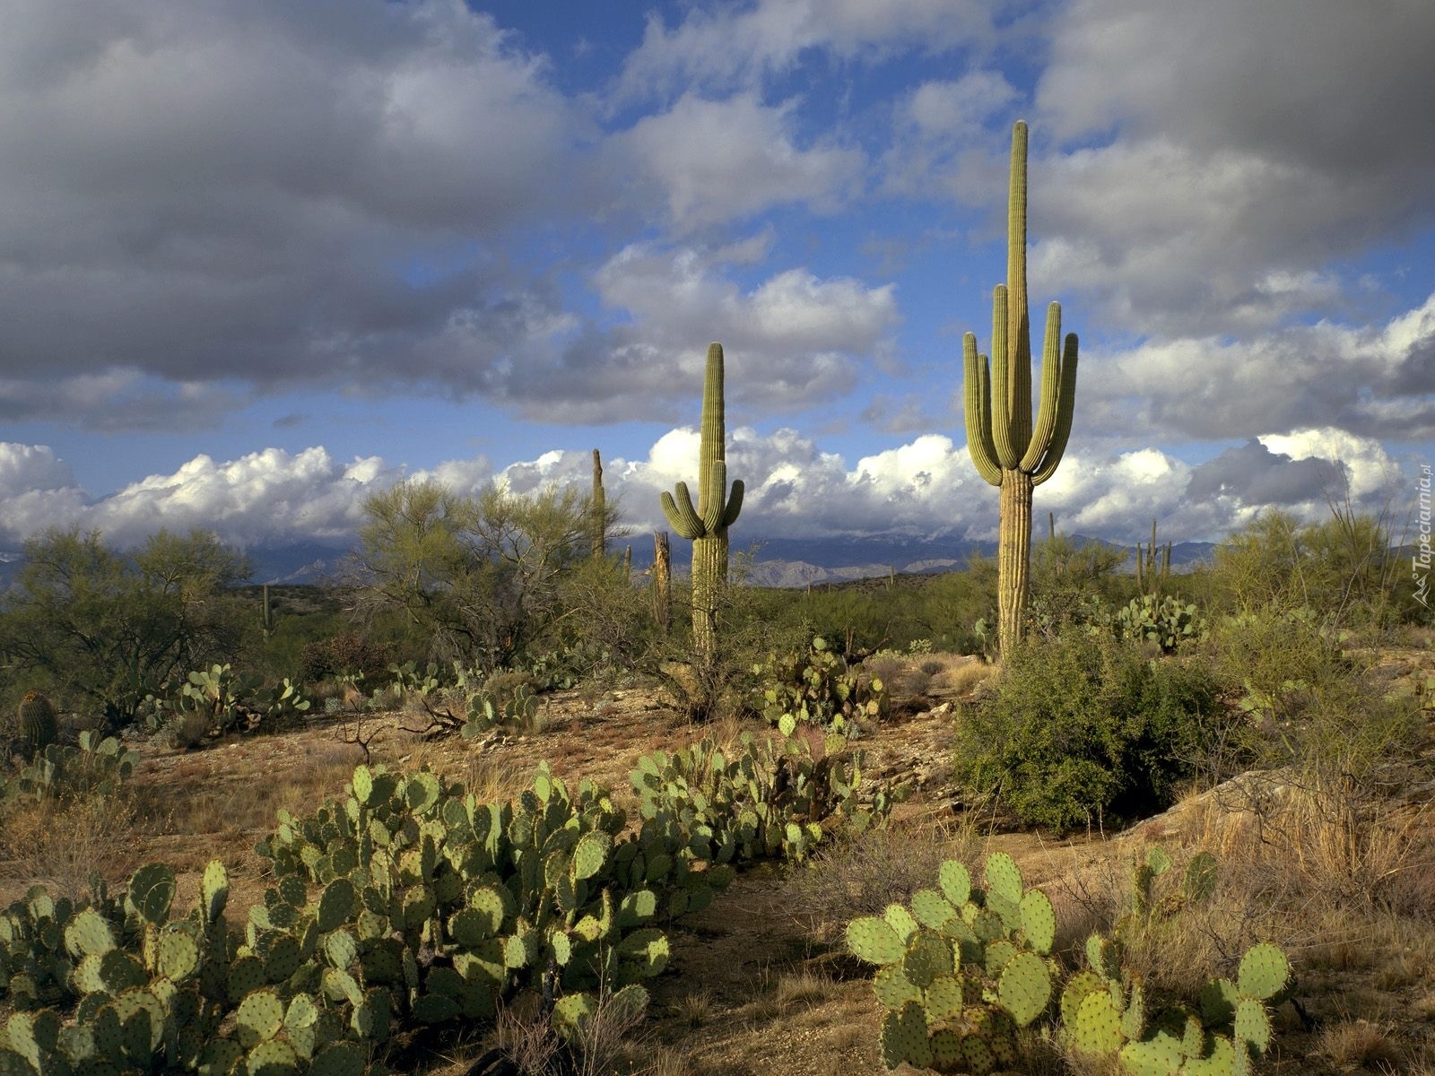
Kaktus (opuncja)
Pobiera wodę długimi korzeniami,
Magazynuje wodę w łodygach pokrytych włoskowatą substancją zapobiegającą parowaniu,
Przekształciła liście w ciernie,

Slide 17
Fauna pustyni
Dość liczne są bezkręgowce (szarańczaki, mrówki, termity, skorpiony). Występują też powszechnie gady: jaszczurki (moloch kolczasty, gekony) i węże (np. efa, czy grzechotniki). Spośród ssaków występują gryzonie (np. myszoskoczki), kopytne (np. wielbłądy, czy antylopa oryks) i drapieżcy (fenek – lis pustynny, hiena).

Slide 18
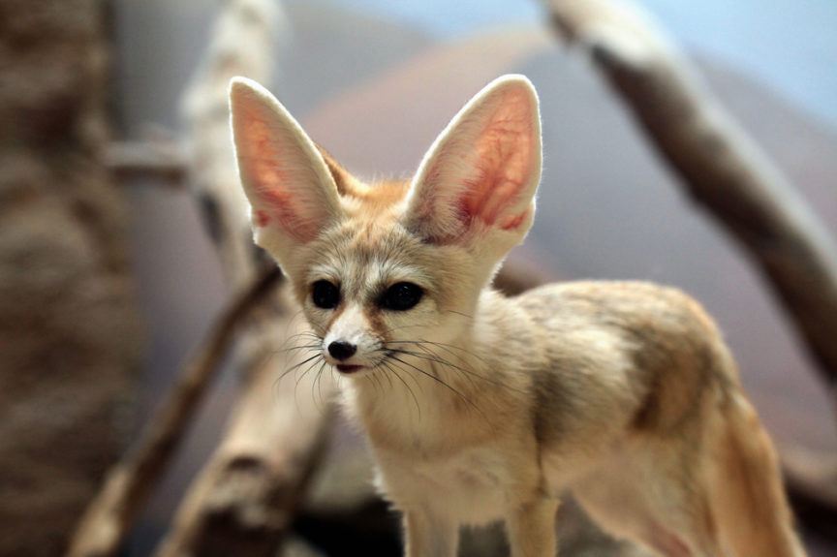
Fenek
Najmniejszy przedstawiciel rodziny psów,
Nadmiar ciepła z organizmu oddaje przez liczne naczynia krwionośne w uszach,

Slide 19
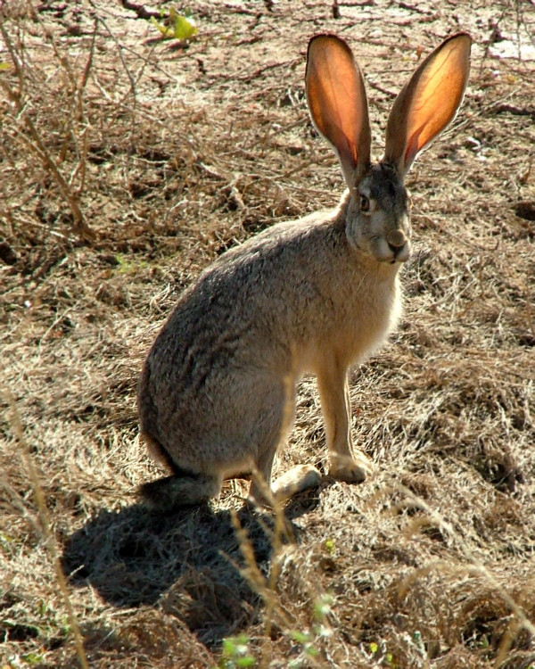
Zając wielkouchy
Nadmiar ciepła oddaje przez wileki uszy (stąd nazwa),
Wyposażony jest w silne tylne kończyny, które umożliwiają mu ucieczkę przed drapieżnikami,

Slide 20
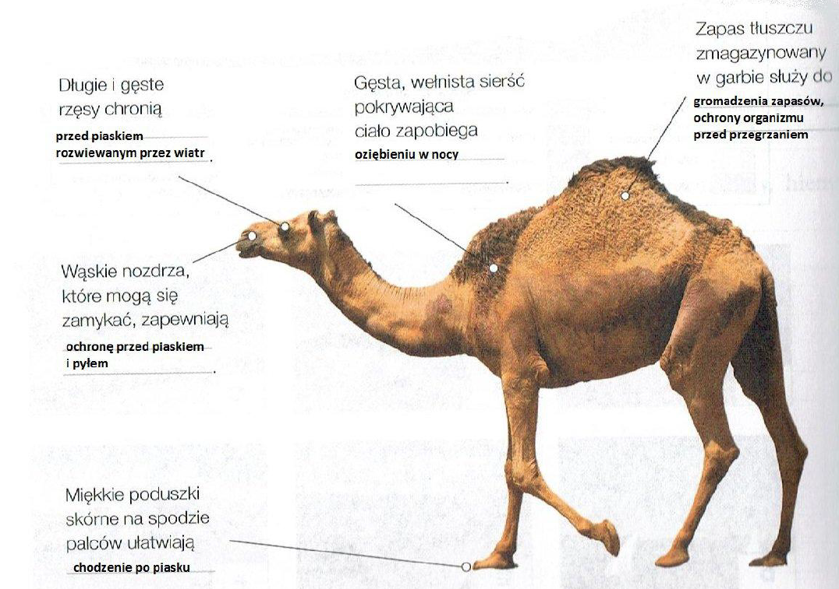
Dromader (wielbłąd)

Slide 21
Pustynia Błędowska
Największy w Polsce obszar lotnych piasków (około 33 km²) leżący na pograniczu Wyżyny Śląskiej i Wyżyny Olkuskiej.
Rozciąga się od Błędowa (dzielnicy Dąbrowy Górniczej) na zachodzie do gminy Klucze na wschodzie. Granicą północną pustyni jest wieś Chechło, a na południu jest ograniczona dużym obszarem leśnym. Pustynia ma niecałe 10 km długości i szerokość do 4 km. Piaski mają średnią miąższość 40 m, maksymalnie 70 m. Przez pustynię, ze wschodu na zachód, przepływa Biała Przemsza.
Na Pustyni Błędowskiej zdarzało się dawniej zjawisko fatamorgany.
Pustynia w obecnej postaci jest pochodzenia antropogenicznego. W wyniku intensywnej działalności okolicznych mieszkańców na terenie pustyni poziom wód gruntowych opadł do tego stopnia, że uniemożliwiło to rozwój roślin. W połączeniu z intensywną wycinką lasów na potrzeby górnictwa i hutnictwa, rozwijających się w tych rejonach od średniowiecza, spowodowało to odsłonięcie ok. 150 km² piasków, sięgających na południu w okolice Szczakowej. Pozostałościami tej tzw. Dużej Pustyni Błędowskiej są już niemal całkowicie zarośnięta Pustynia Starczynowska na zachód od Olkusza oraz Dziadowskie Morze koło Boru Biskupiego w okolicach Bukowna.

Slide 22
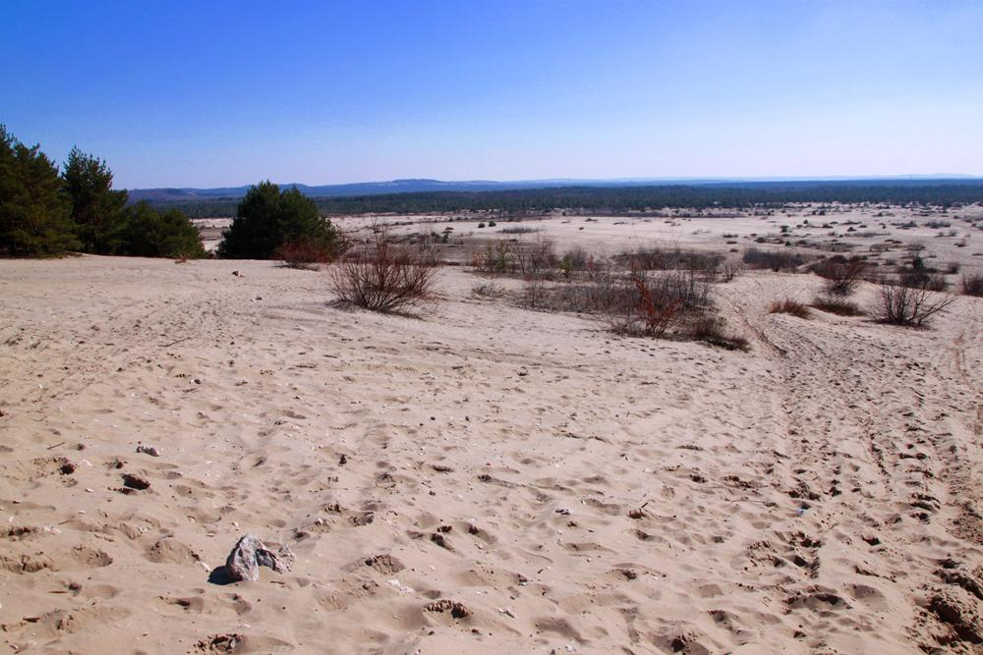
Pustynia Błędowska

